Slide 1
Búsqueda no informada
Aprendizaje Automático

Slide 2
Outline de la presentación
Resolver problemas como búsqueda
Espacios de estados
De los espacios de estados a los grafos
El algoritmo general de búsqueda
Estrategias de búsqueda:
  Búsqueda en amplitud (BFS)
  Búsqueda en profundidad (DFS) (y con Profundidad limitada)
  Profundidad iterativa
  Búsqueda de Dijkstra o costo uniforme
  Búsqueda bidireccional
Comparación de estrategias de búsqueda
Referencias

Slide 3
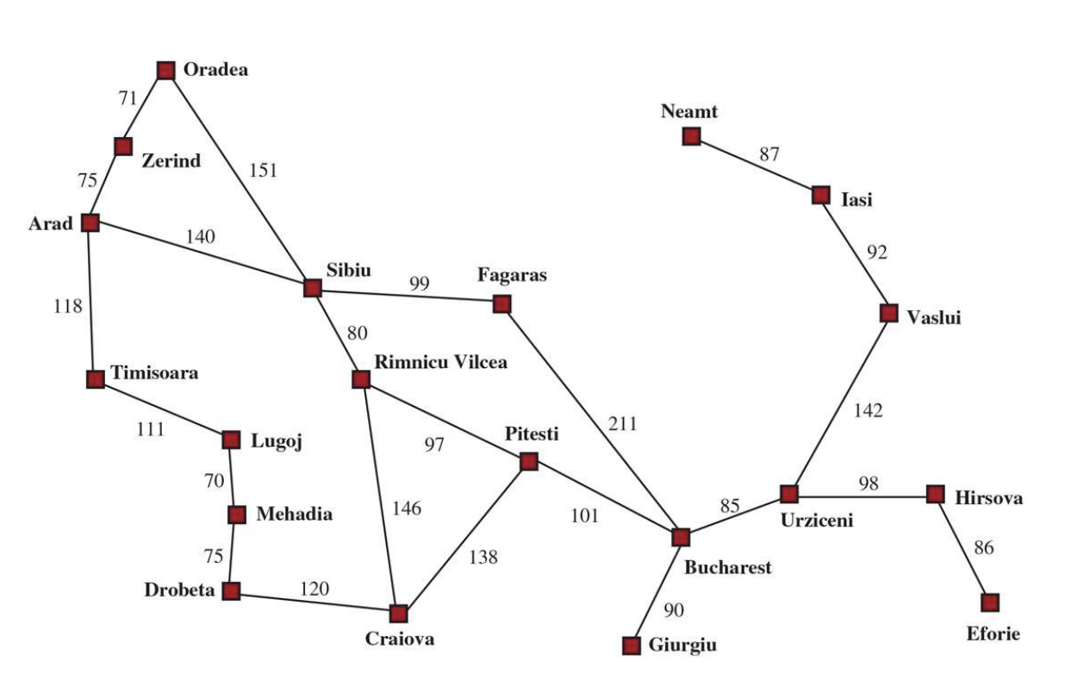
La búsqueda en IA
La búsqueda es fundamental en la Inteligencia Artificial. Cuando se le plantea un problema a un agente, generalmente solo se le proporciona una descripción que le permite reconocer una solución, no un algoritmo para resolverlo. Debe buscar la solución por sí mismo.
En el caso más simple de un agente que decide qué hacer, este posee un modelo perfecto del mundo, sin incertidumbre, y un objetivo que alcanzar.

Slide 4
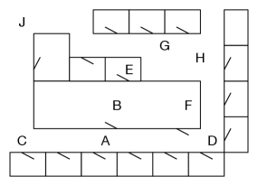
Resolver problemas como búsqueda
En el caso más simple, un agente debe decidir qué hacer para alcanzar un objetivo.
Para ello, se supone que:
conoce el estado actual del mundo;
conoce las acciones que puede realizar;
conoce los efectos de esas acciones;
puede reconocer cuándo alcanzó el objetivo.
el problema de decisión puede abstraerse como un problema de búsqueda que consiste en encontrar una secuencia de acciones que lleve al agente desde una situación inicial hasta una situación que satisfaga el objetivo.

Slide 5
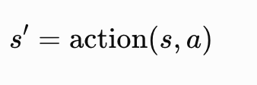

Formulación de un problema de búsqueda
Un problema de búsqueda en un espacio de estados está compuesto por:
un conjunto de estados posibles;
un estado inicial;
las acciones disponibles en cada estado;
una función que determina el efecto de ejecutar una acción;
una condición que permite reconocer los estados objetivo;
un criterio para evaluar la calidad de una solución.
Una solución es una secuencia de acciones que conduce desde el estado inicial hasta algún estado que satisface el objetivo.
Una solución que es la mejor de acuerdo con un criterio determinado se denomina solución óptima.

Slide 6
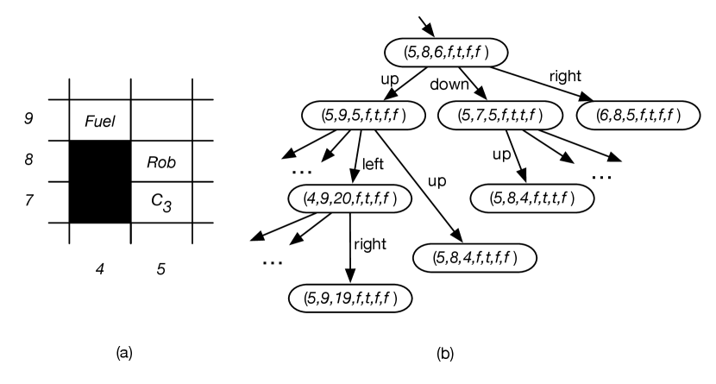
Espacios de estados
Un espacio de estados representa las distintas situaciones relevantes en las que puede encontrarse un agente y las acciones que permiten pasar de una situación a otra.
Una solución es una secuencia de acciones que lleva al agente desde el estado inicial hasta un estado que satisface el objetivo.
Un estado debe contener toda la información necesaria para:
determinar qué acciones están disponibles;
predecir sus efectos;
verificar si se alcanzó el objetivo.

Slide 7
Espacios de estados
Rob está en la posición (5,8);
tiene 6 unidades de combustible;
no recogió C1​;
recogió C2​;
no recogió C3​;
no recogió C4​.
Un estado se representa de la siguiente manera:
(x, y, fuel, C₁, C₂, C₃, C₄)
El objetivo final es un estado más, algo como (1, 1, ?, t, t, t, t)

Slide 8
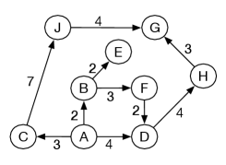
Búsqueda en grafos
los nodos representan estados
El problema de encontrar una secuencia de acciones para alcanzar un objetivo puede representarse como la búsqueda de un camino en un grafo dirigido.
Un arco ⟨ni​,nj​⟩ indica que una acción permite pasar del estado ni​ al estado nj​;
las aristas representan acciones posibles.
Las soluciones posibles para llegar de A a G son:
⟨A,B,F,D,H,G⟩
⟨A,D,H,G⟩
⟨A,C,J,G⟩
¿Cuál es la solución óptima?

Slide 9
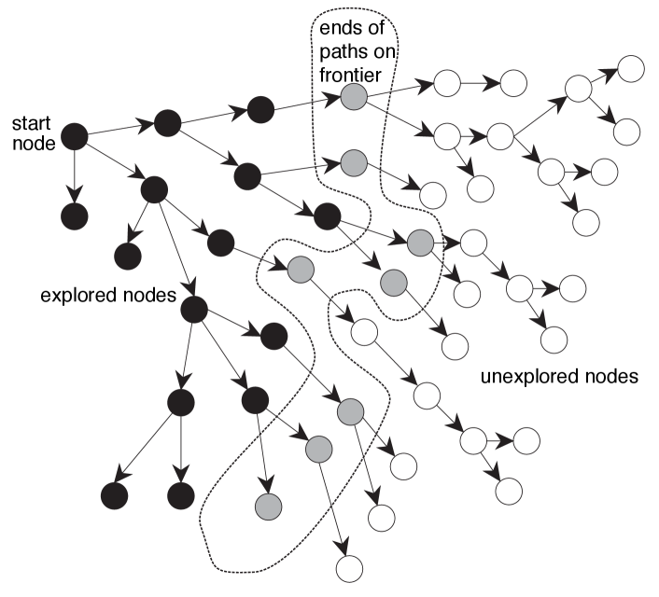
El algoritmo general de búsqueda
es el conjunto de caminos descubiertos que todavía no fueron explorados y que podrían extenderse hacia un nodo objetivo.
Inicializar la frontera con el camino que contiene únicamente el nodo inicial.
Seleccionar y retirar un camino de la frontera.
Verificar si su último nodo satisface el objetivo.
Si lo satisface, devolver el camino como solución.
Si no, extender el camino hacia cada nodo vecino.
Incorporar los nuevos caminos a la frontera.
Repetir mientras existan caminos por explorar.

Slide 10
El algoritmo general de búsqueda
1: procedure Search(G,s,g⁢o⁢a⁢l)
2: Inputs
3: G: graph with nodes N and arcs A
4: s: start node
5: g⁢o⁢a⁢l: Boolean function of nodes
6: Output
7: path from s to a node for which g⁢o⁢a⁢l is true
8: or ⊥ if there are no solution paths
9: Local
10: f⁢r⁢o⁢n⁢t⁢i⁢e⁢r: set of paths
11: f⁢r⁢o⁢n⁢t⁢i⁢e⁢r:=⁢{⟨s⟩}
12: while f⁢r⁢o⁢n⁢t⁢i⁢e⁢r≠{} do
13: select and remove ⟨n0,…,nk⟩ from f⁢r⁢o⁢n⁢t⁢i⁢e⁢r
14: if g⁢o⁢a⁢l⁢(nk) then
15: return ⟨n0,…,nk⟩
16: f⁢r⁢o⁢n⁢t⁢i⁢e⁢r:=⁢f⁢r⁢o⁢n⁢t⁢i⁢e⁢r∪{⟨n0,…,nk,n⟩:⟨nk,n⟩∈A}
17: return ⊥

Slide 11
La estrategia está en la frontera
El algoritmo general siempre realiza las mismas operaciones. Las distintas estrategias de búsqueda se diferencian en una decisión:
Búsqueda en amplitud: selecciona el camino con menos aristas.
Búsqueda en profundidad: selecciona uno de los caminos más recientemente incorporados.
Profundidad iterativa: repite búsquedas en profundidad con límites crecientes.
Costo uniforme: selecciona el camino con menor costo acumulado.
La frontera puede implementarse como una cola, una pila o una cola de prioridad, según la estrategia.

Slide 12
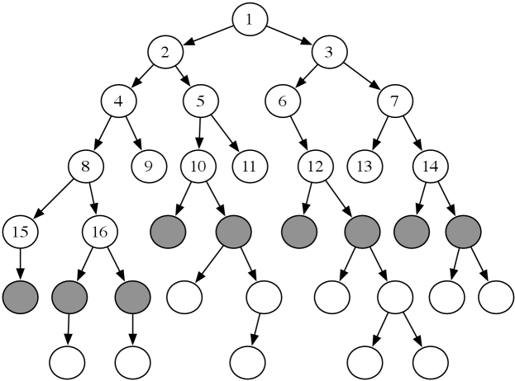

Búsqueda en amplitud (BFS)
Si las acciones tienen costos diferentes, la solución con menos acciones no necesariamente es la de menor costo.
La búsqueda en amplitud explora primero los caminos más cortos en cantidad de aristas.
Los caminos se incorporan al final de la frontera y se seleccionan desde el principio:
De esta manera, la búsqueda avanza por niveles:
primero el estado inicial;
después los estados alcanzables con una acción;
luego los alcanzables con dos acciones; y así sucesivamente.

Slide 13
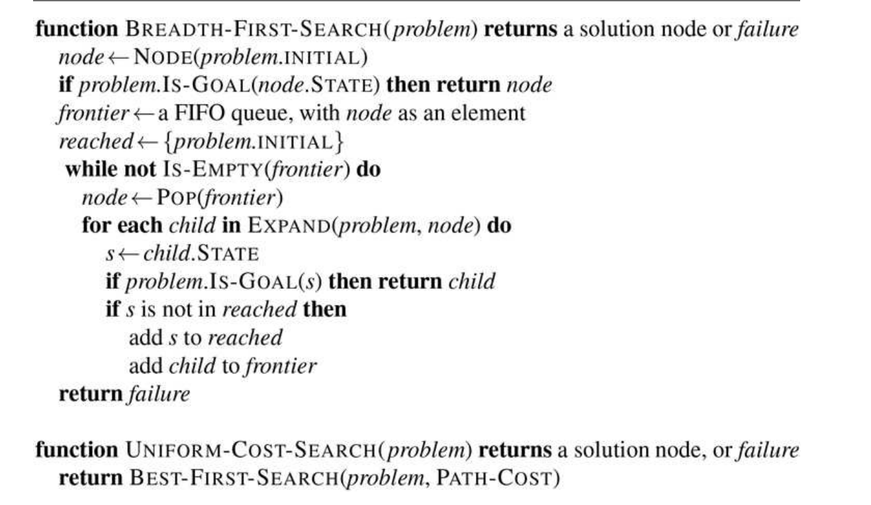
Búsqueda en amplitud (BFS)

Slide 14
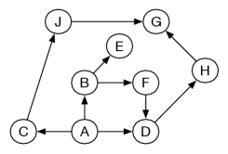
Búsqueda en amplitud (BFS): Ejemplo
i = 1, [⟨A⟩]
i = 2, [⟨A,B⟩, ⟨A,C⟩, ⟨A,D⟩]
i = 3, [⟨A,B,E⟩, ⟨A,B,F⟩, ⟨A,C,J⟩, ⟨A,D,H⟩]
i = 4, [⟨A,B,F,D⟩, ⟨A,C,J,G⟩, ⟨A,D,H,G⟩]
Estado inicial: A
Objetivo: G
BFS encuentra una solución con la menor cantidad de aristas. Entre soluciones de igual longitud, el resultado depende del orden en que se incorporan los vecinos.
BFS ignora los pesos y trabaja por cantidad de acciones.

Slide 15
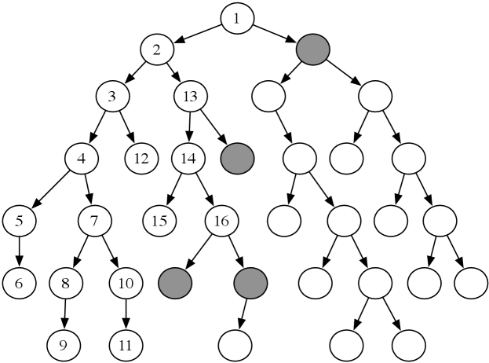

Búsqueda en profundidad (DFS)
DFS utiliza poca memoria, pero no garantiza encontrar el camino con menos aristas; el resultado depende del orden de los vecinos; puede quedar atrapada en ciclos o caminos infinitos.
La búsqueda en profundidad selecciona el camino incorporado más recientemente a la frontera.
Cuando un camino no puede continuar, el algoritmo retrocede y explora la siguiente alternativa disponible. Este proceso se denomina backtracking.
La búsqueda profundiza por una alternativa hasta:
encontrar un estado objetivo;
alcanzar un estado sin sucesores;
o no poder continuar el camino.

Slide 16
Búsqueda en profundidad (DFS)
Además, existe el algoritmo de Profundidad limitada, una variante de DFS que incorpora un límite fijo ℓ y no expande los caminos que alcanzan esa profundidad.
1: procedure DF_search(G,⟨n0,…,nk⟩,g⁢o⁢a⁢l)
2: Inputs
3: G: graph with nodes N and arcs A
4: ⟨n0,…,nk⟩: path from node n0 to node nk
5: g⁢o⁢a⁢l: Boolean function on nodes
6: Output
7: path that extends ⟨n0,…,nk⟩ to a goal node
8: or ⊥ if there is no such path
9: if g⁢o⁢a⁢l⁢(nk) then
10: return ⟨n0,…,nk⟩
11: else
12: for each arc ⟨nk,n⟩∈A do
13: r⁢e⁢s:=⁢D⁢F⁢_⁢s⁢e⁢a⁢r⁢c⁢h⁢(G,⟨n0,…,nk,n⟩,g⁢o⁢a⁢l)
14: if r⁢e⁢s≠⊥ then
15: return r⁢e⁢s
16: return ⊥

Slide 17
Búsqueda en profundidad (DFS): Ejemplo
i = 1, [⟨A⟩]
i = 2, [⟨A,B⟩, ⟨A,C⟩, ⟨A,D⟩]
i = 3, [⟨A,B⟩, ⟨A,C⟩, ⟨A,D,H⟩]
i = 4, [⟨A,B⟩, ⟨A,C⟩, ⟨A,D,H,G⟩ ]
Estado inicial: A
Objetivo: G
DFS encuentra una solución de cinco aristas, aunque existen soluciones de tres aristas. La primera solución encontrada no necesariamente es la más corta.

Slide 18
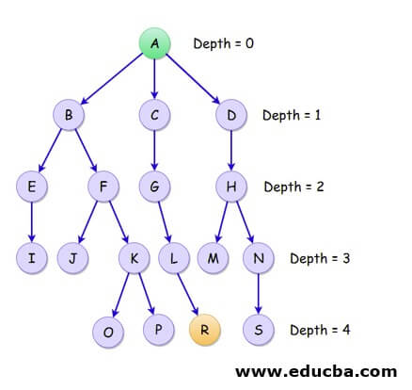
Búsqueda con profundidad iterativa
Como BFS, no garantiza el menor costo cuando las acciones tienen costos diferentes.
La búsqueda con profundidad iterativa combina dos ideas:
la exploración en profundidad de DFS;
la búsqueda por niveles de BFS.
Se ejecutan búsquedas en profundidad con límites crecientes: 1, 2, 3…
Si no se encuentra una solución con un límite determinado, se descarta la búsqueda realizada y se comienza nuevamente con un límite mayor.
Esto implica regenerar caminos ya explorados, pero permite:
utilizar mucha menos memoria que BFS;
evitar que DFS profundice indefinidamente;
encontrar una solución con la menor cantidad de aristas.

Slide 19
Búsqueda con profundidad iterativa (ID)
1: procedure ID_search(G,s,g⁢o⁢a⁢l)
2: Inputs
3: G: graph with nodes N and arcs A
4: s: start node
5: g⁢o⁢a⁢l: Boolean function on nodes
6: Output
7: path from s to a node for which g⁢o⁢a⁢l is true
8: or ⊥ if there is no such path
9: Local
10: h⁢i⁢t⁢_⁢d⁢e⁢p⁢t⁢h⁢_⁢b⁢o⁢u⁢n⁢d: Boolean
11: b⁢o⁢u⁢n⁢d: integer
12: procedure Depth_bounded_search(⟨n0,…,nk⟩,b)
13: Inputs
14: ⟨n0,…,nk⟩: path
15: b: integer, b≥0
16: Output
17: path to goal of length k+b if one exists
18: if b>0 then
19: for each arc ⟨nk,n⟩∈A do
20: r⁢e⁢s:=⁢D⁢e⁢p⁢t⁢h⁢_⁢b⁢o⁢u⁢n⁢d⁢e⁢d⁢_⁢s⁢e⁢a⁢r⁢c⁢h⁢(⟨n0,…,nk,n⟩,b−1)
21: if r⁢e⁢s≠⊥ then
22: return r⁢e⁢s
23: else if g⁢o⁢a⁢l⁢(nk) then
24: return ⟨n0,…,nk⟩
25: else if nk has any neighbors then
26: h⁢i⁢t⁢_⁢d⁢e⁢p⁢t⁢h⁢_⁢b⁢o⁢u⁢n⁢d:=⁢t⁢r⁢u⁢e
27: return ⊥
28: b⁢o⁢u⁢n⁢d:=⁢0
29: repeat
30: h⁢i⁢t⁢_⁢d⁢e⁢p⁢t⁢h⁢_⁢b⁢o⁢u⁢n⁢d:=⁢f⁢a⁢l⁢s⁢e
31: r⁢e⁢s:=⁢D⁢e⁢p⁢t⁢h⁢_⁢b⁢o⁢u⁢n⁢d⁢e⁢d⁢_⁢s⁢e⁢a⁢r⁢c⁢h⁢(⟨s⟩,b⁢o⁢u⁢n⁢d)
32: if r⁢e⁢s≠⊥ then
33: return res
34: b⁢o⁢u⁢n⁢d:=⁢b⁢o⁢u⁢n⁢d+1
35: until not h⁢i⁢t⁢_⁢d⁢e⁢p⁢t⁢h⁢_⁢b⁢o⁢u⁢n⁢d
36: return ⊥
El algoritmo llama repetidamente a una búsqueda en profundidad limitada. Si la búsqueda se detuvo por alcanzar el límite, lo incrementa y vuelve a comenzar.
Es importante distinguir:
se alcanzó el límite: puede existir una solución más profunda;
se agotó el espacio de búsqueda: aumentar el límite no permitirá encontrar una solución.

Slide 20
Búsqueda con profundidad iterativa (ID): Ejemplo
Estado inicial: A
Objetivo: G
Límite = 0, [⟨A⟩] → no encuentra el objetivo
Límite = 1, [⟨A,B⟩, ⟨A,C⟩, ⟨A,D⟩] → no encuentra el objetivo
Límite = 2, [⟨A,B,E⟩, ⟨A,B,F⟩, ⟨A,C,J⟩, ⟨A,D,H⟩] → no encuentra el objetivo
Límite = 3, [⟨A,B,F,D⟩, ⟨A,C,J,G⟩] → encuentra el objetivo
En el último límite no aparece ⟨A,D,H,G⟩ porque la búsqueda se detiene al encontrar primero ⟨A,C,J,G⟩.
Cada búsqueda vuelve a comenzar desde A. Al llegar al límite 3, encuentra una solución con la menor cantidad de aristas.

Slide 21
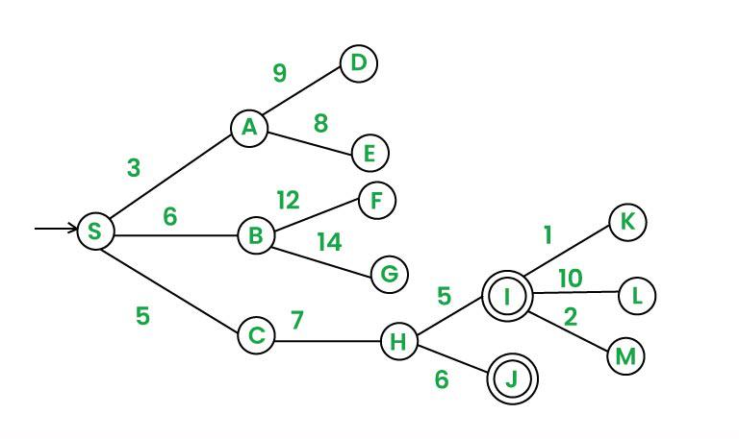
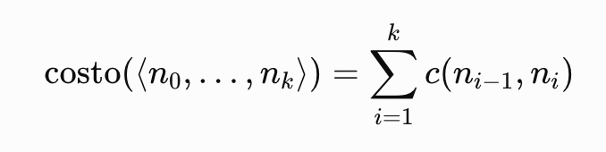
Algoritmo de Dijkstra
(Búsqueda por menor costo primero)
Cuando varios caminos tienen el mismo costo, es necesario establecer un criterio de desempate.
La búsqueda por menor costo primero selecciona de la frontera el camino con menor costo acumulado.
A diferencia de BFS, no considera la cantidad de aristas, sino la suma de sus costos.
Si los costos de las aristas son positivos, el primer camino que alcanza el objetivo es una solución de costo mínimo.

Slide 22
Algoritmo de Dijkstra: Ejemplo
(o búsqueda de costo uniforme)
i = 1, [⟨A⟩₀]
i = 2, [⟨A,B⟩₂, ⟨A,C⟩₃, ⟨A,D⟩₄]
i = 3, [⟨A,C⟩₃, ⟨A,B,E⟩₄, ⟨A,D⟩₄, ⟨A,B,F⟩₅]
i = 4, [⟨A,B,E⟩₄, ⟨A,D⟩₄, ⟨A,B,F⟩₅, ⟨A,C,J⟩₁₀]
i = 5, [⟨A,D⟩₄, ⟨A,B,F⟩₅, ⟨A,C,J⟩₁₀]
i = 6, [⟨A,B,F⟩₅, ⟨A,D,H⟩₈, ⟨A,C,J⟩₁₀]
i = 7, [⟨A,B,F,D⟩₇, ⟨A,D,H⟩₈, ⟨A,C,J⟩₁₀]
i = 8, [⟨A,D,H⟩₈, ⟨A,C,J⟩₁₀, ⟨A,B,F,D,H⟩₁₁]
i = 9, [⟨A,C,J⟩₁₀, ⟨A,D,H,G⟩₁₁, ⟨A,B,F,D,H⟩₁₁]
i = 10, [⟨A,D,H,G⟩₁₁, ⟨A,B,F,D,H⟩₁₁, ⟨A,C,J,G⟩₁₄]
Estado inicial: A
Objetivo: G
Solución óptima: 11

Slide 23
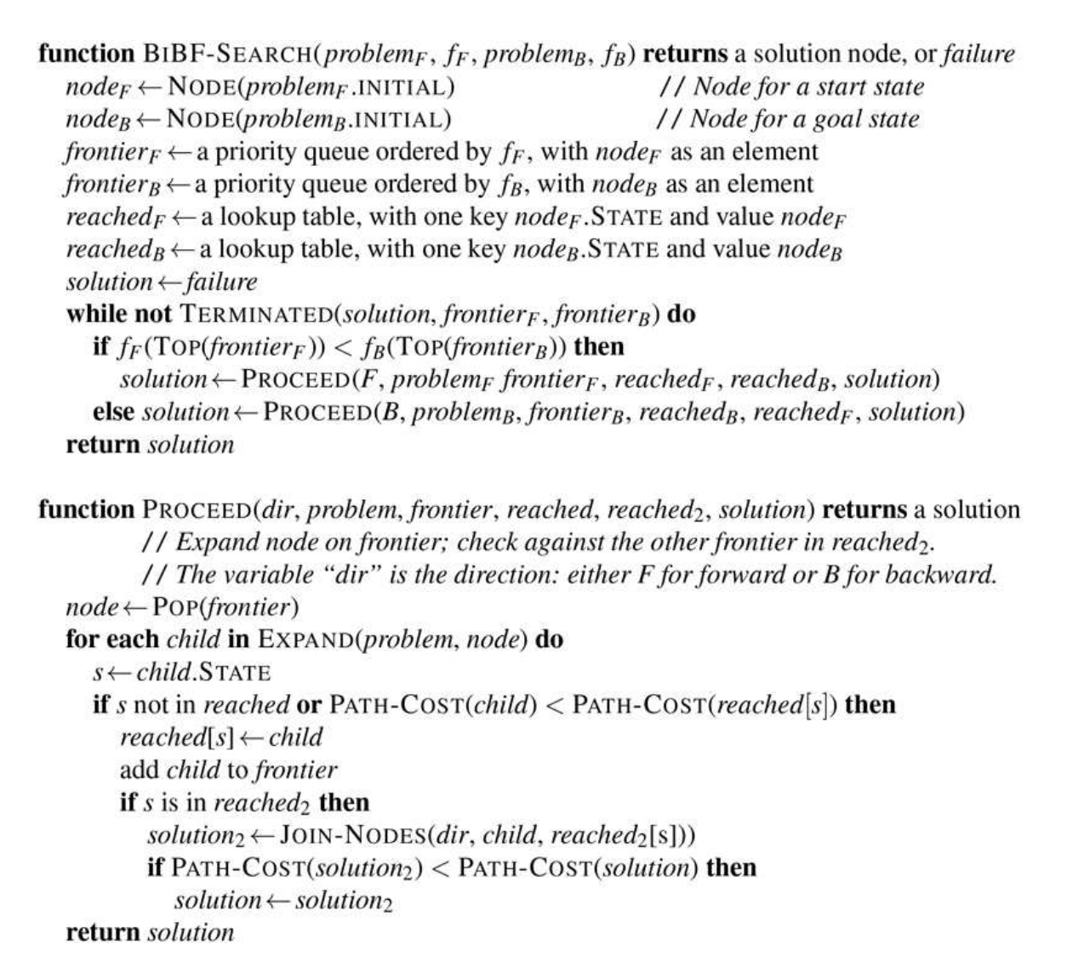
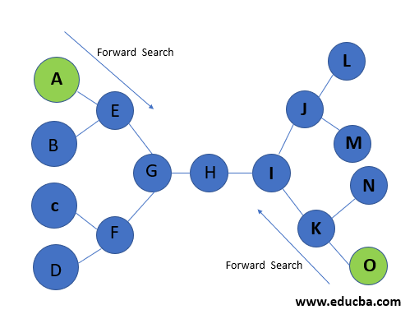
Búsqueda bidireccional
Solo puede aplicarse cuando el objetivo está definido explícitamente y es posible generar los estados predecesores desde el objetivo.
La búsqueda bidireccional realiza dos búsquedas: una hacia adelante desde el estado inicial; otra hacia atrás desde el estado objetivo.
El proceso termina cuando ambas fronteras se encuentran. Los dos caminos parciales se combinan para formar una solución.

Slide 24
Comparación de estrategias no informadas
Estrategia | Selección desde la frontera | ¿Encuentra una solución? | Solución encontrada | Memoria
1. BFS | Camino con menos aristas | Sí, con ramificación finita | Menor cantidad de aristas | Alta
2. Costo uniforme (Dijkstra) | Camino con menor costo acumulado | Sí, con costos positivos | Menor costo total | Alta
3. DFS | Último camino incorporado | No siempre: puede quedar atrapada | No garantiza optimalidad | Baja
4. Profundidad limitada | Último camino incorporado, sin superar (\ell) | No, si la solución está más allá de (\ell) | No garantiza optimalidad | Baja
5. Profundidad iterativa | DFS con límites crecientes | Sí, con ramificación finita | Menor cantidad de aristas | Baja
6. Bidireccional | Expande desde el inicio y el objetivo | Sí, cuando puede buscarse hacia atrás | Menor cantidad de aristas usando BFS | Alta, pero menor que BFS
No existe una estrategia universalmente mejor: la elección depende del problema y del criterio utilizado para evaluar la solución.

Slide 25
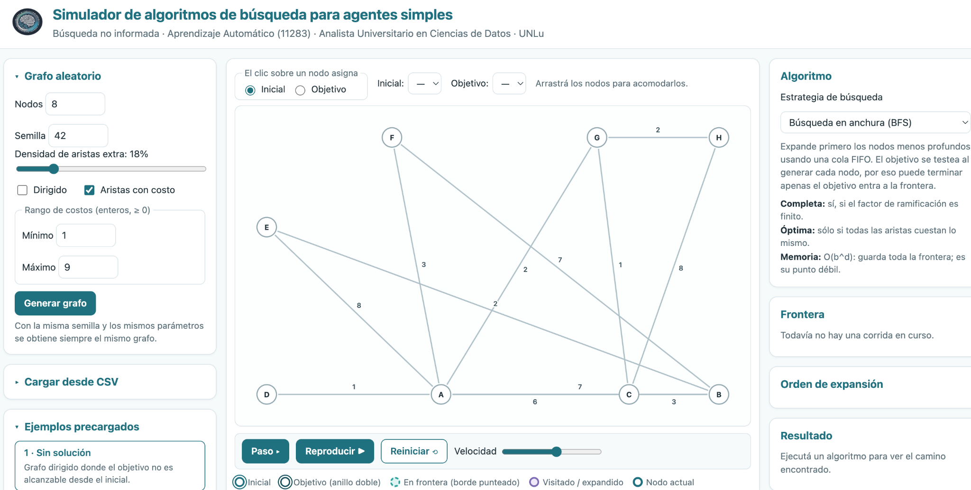
Simulador de algoritmos de búsqueda para agentes
[Click aquí]

Slide 26
Referencias
Russell, S., & Norvig, P. (2021). Artificial Intelligence: A Modern Approach (4th ed.). Pearson.
Poole, D. L., & Mackworth, A. K. (2023). Artificial Intelligence: Foundations of Computational Agents (3rd ed.). Cambridge University Press. https://artint.info/3e/html/ArtInt3e.html

